Slide 1

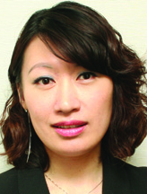

全新健康及營養產品巡禮
Health & Nutrition New Products Spotlight
Emmy Yeung
產品拓展經理
Product Marketing Manager
本簡報中提到的收入等級純屬舉例說明，無意代表美安香港超連鎖™店主的一般收入，也無意表示任何超連鎖™店主皆可賺取同等收入。美安香港超連鎖™店主的成功與否，取決於其在發展事業時的努力、才能與投入程度。
The income levels mentioned in the following presentation are for illustration purposes only. They are not intended to represent the income of a typical Market Hong Kong UnFranchise ™Owner, nor are they intended to represent that any given Independent UnFranchise ™ Owner will earn income in that amount. The success of any Market Hong Kong Independent UnFranchise ™ Owner will depend upon the amount of hard work, talent, and dedication which he or she devotes to building his or her Market Hong Kong Business.

Slide 2
2016 VS. 2017 營業額成長
美安獨家產品線
↑10.4%
↑22.6%
Isotonix®等壓吸收系列
TLS®健康生活纖營計劃
↑12.0%
↑31.0%
DNA Miracles™奇妙系列
Motives®彩妝品

Slide 3
年齡別生育率
生育年齡
$12,400
↓75%
↑64%
15 – 24歲
15 – 19歲
30 – 34歲
$17,600
25 – 34歲
↓77%
↑111%
$19,700
20 – 24歲
35 – 39歲
35 – 44歲
資料來源：https://www.statistics.gov.hk/pub/B71512FB2015XXXXB0100.pdf
Notes:
https://www.statistics.gov.hk/pub/B71512FB2015XXXXB0100.pdf

Slide 4
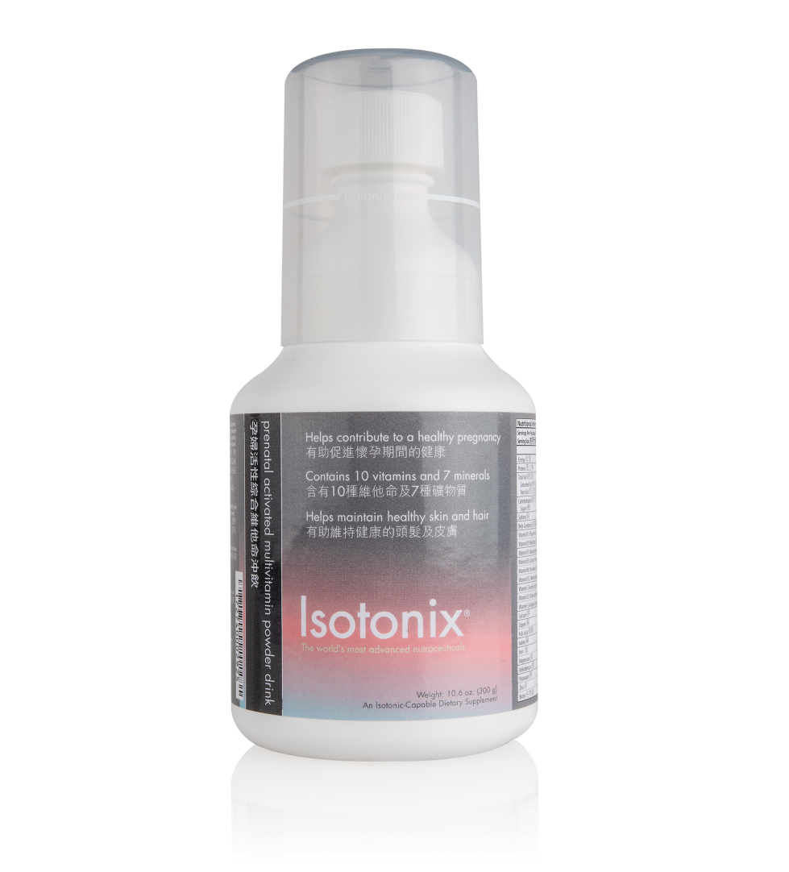
新產品巡禮
Isotonix®
孕婦綜合維他命沖飲

Slide 5

全新健康及營養產品巡禮
Health & Nutrition New Products Spotlight
Stephen Ngan
保健營養市場推廣部主管
JAS & Associates
本簡報中提到的收入等級純屬舉例說明，無意代表美安香港超連鎖™店主的一般收入，也無意表示任何超連鎖™店主皆可賺取同等收入。美安香港超連鎖™店主的成功與否，取決於其在發展事業時的努力、才能與投入程度。
The income levels mentioned in the following presentation are for illustration purposes only. They are not intended to represent the income of a typical Market Hong Kong UnFranchise ™Owner, nor are they intended to represent that any given Independent UnFranchise ™ Owner will earn income in that amount. The success of any Market Hong Kong Independent UnFranchise ™ Owner will depend upon the amount of hard work, talent, and dedication which he or she devotes to building his or her Market Hong Kong Business.

Slide 6
懷孕期間營養需求
熱量：
懷孕初期－沒有變化
懷孕中期－每天增加280千卡
懷孕後期－每天增加475千卡

Slide 7
懷孕期間營養需求
蛋白質：
從46克／天，增加到 71克／天

Slide 8
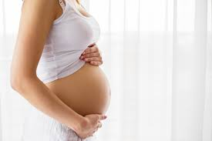
懷孕期間維他命和礦物質的需求
孕婦缺乏葉酸、鐵和鈣的風險增加

Slide 9
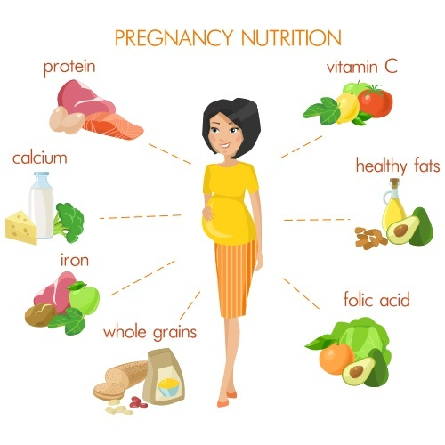
懷孕期所需的營養

Slide 10
建議
葉酸－增加到0.6毫克／天
鐵－增加到27毫克／天
鈣－1,000毫克／天
鎂－增加到360毫克／天
維他命C －增加到85毫克／天

Slide 11
懷孕期葉酸的需求
妊娠前4週內有足夠的葉酸是非常重要的
由於50％的懷孕是無計劃的，大多數婦女在妊娠8週前不尋求產前護理，因此妊娠前補充葉酸對於預防神經管缺陷（NTD）是至關重要的

Slide 12
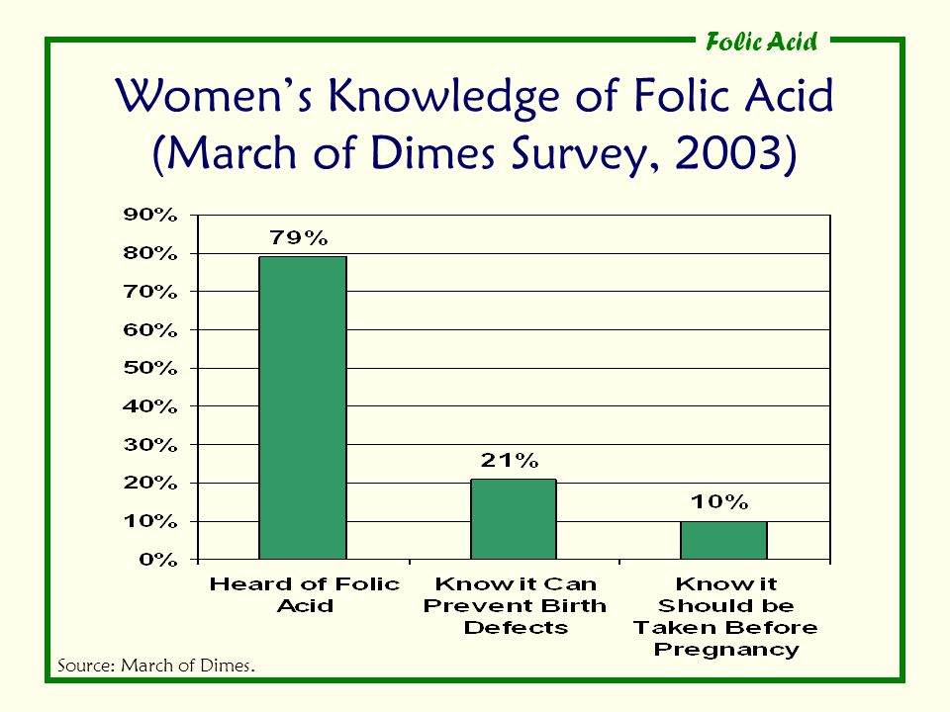
女性對葉酸的認識

Slide 13
在懷孕期間，神經管於妊娠的第18天至第26天形成。

Slide 14
神經管缺陷（NTD）預防：
葉酸的作用
葉酸缺乏症是懷孕期間最常見的不足
NTD被認為是由葉酸飲食缺乏和/或影響葉酸代謝的遺傳缺陷引起的

Slide 15
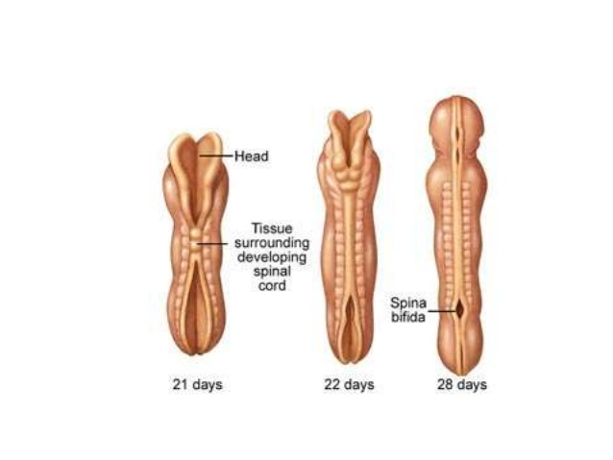
資料來源: The Luca Hill Acrania and Anencephaly Foundation

Slide 16
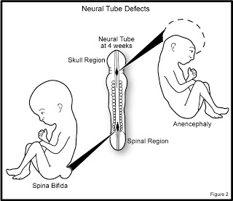
資料來源: http://www.thescienceofpregnancy.id.au/2011/04/

Slide 17
作為輔助因子（核酸和氨基酸），在快速增長期間需求增加。
在懷孕中、後期期間葉酸需求增加因為孕婦紅血球細胞增加。

Slide 18
葉酸主要在蔬果中找到。深綠色葉菜、橙、橙汁、豆類、豌豆和啤酒酵母是提供葉酸的最佳來源。

Slide 19
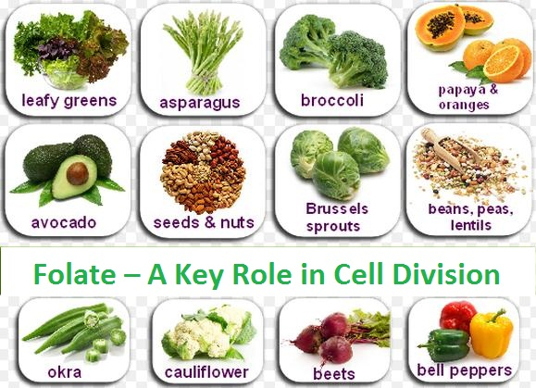
葉酸－細胞分裂中的關鍵角色。

Slide 20
QUATREFOLIC®
Quatrefolic是活性最強的葉酸鹽
因為這種形式自然存在於體內，所以更具有生物可利用性，不需要在體內經過代謝。
這項專利成分同時具有更高的穩定性與水溶性

Slide 21
懷孕期鐵的需求
鐵是人體所有細胞中不可缺少的元素
懷孕期間，鐵的需求量從18毫克增加到27毫克
在懷孕期間，母親血量增加20-30％
而胎兒的紅血球細胞亦需要發展。為了支持胎兒組織的生長，血液量及其含量必須增長，以提供養分給這些組織，包括紅血球細胞

Slide 22
母體內約三分之一的鐵質將被傳遞給嬰兒，以形成其血液並儲存供將來使用。

Slide 23
低鐵攝入量 - 只有25％的女性滿足需求
低生物利用度的飲食

Slide 24
缺乏症會增加孕婦和嬰兒死亡、早產和低出生體重嬰兒的風險。
Source: Saudi Med J. 2015; 36(2): 146–149. The impact of maternal iron deficiency and iron deficiency anemia on child’s health.

Slide 25
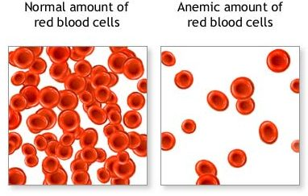
正常紅血球細胞的分量
貧血紅血球細胞的分量

Slide 26
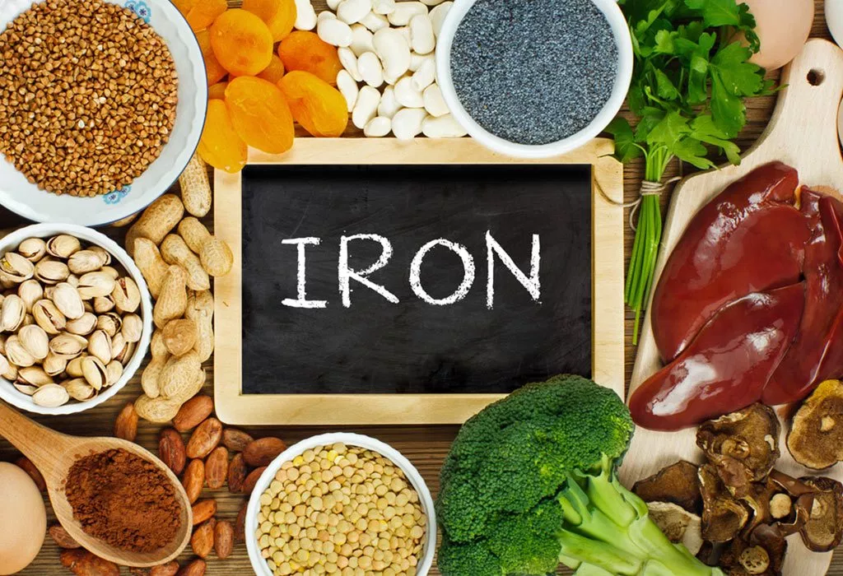
鐵質

Slide 27
懷孕期鈣的需求
懷孕婦女對鈣質的需求量會大幅提高
懷孕後期期間需求增加
補充劑可在妊娠期間降低高血壓

Slide 28
DRI 建議－鈣質
19 - 50歲：1000毫克／天（懷孕和哺乳期）

Slide 29
牛奶，乳酪（8盎司），芝士（1盎司）〜300毫克鈣
西蘭花，羽衣甘藍（1杯煮熟 = 90毫克）
白菜（1杯煮熟 = 180毫克）
豆腐（含有檸檬酸鈣）－（½杯 = 260毫克）
三文魚罐頭（3盎司 = 180毫克）

Slide 30
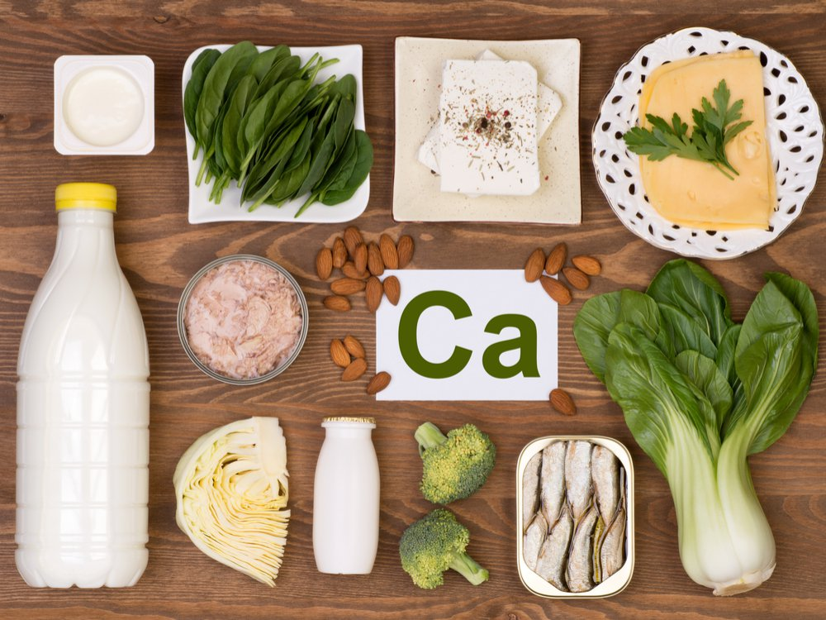
鈣質

Slide 31
在懷孕期間，母體會移轉大量的鈣質到胎兒身體內，以幫助寶寶骨骼和牙齒的發育。
在最初的六個月內，孕婦會在自己的骨骼中儲存鈣質。

Slide 32
當胎兒在懷孕期最後三個月達到骨骼發育的巔峰，會吸收在母體中儲存的鈣質。孕婦需要增加攝取含大量鈣質的食物，如牛奶及奶類製品，以免因鈣質不足造成對孕婦牙齒與骨骼的傷害。

Slide 33
鎂
鎂能促進健康的骨骼（人體64%的鎂濃縮在骨骼中）。它支持正常的骨骼結構，並在300多個細胞反應中扮演關鍵的角色。
鎂可幫助維持懷孕期間的正常血壓及肌肉舒適

Slide 34
維他命C
女性在懷孕時身體會需要更多的維他命C，以促進寶寶的正常發育、支援建造強壯的骨骼與牙齒。
維他命C同時也能支援懷孕期其他所需關鍵營養素 （鐵）的吸收。

Slide 35
全新健康及營養產品巡禮
Health & Nutrition New Products Spotlight
Emmy Yeung
產品拓展經理
Product Marketing Manager
本簡報中提到的收入等級純屬舉例說明，無意代表美安香港超連鎖™店主的一般收入，也無意表示任何超連鎖™店主皆可賺取同等收入。美安香港超連鎖™店主的成功與否，取決於其在發展事業時的努力、才能與投入程度。
The income levels mentioned in the following presentation are for illustration purposes only. They are not intended to represent the income of a typical Market Hong Kong UnFranchise ™Owner, nor are they intended to represent that any given Independent UnFranchise ™ Owner will earn income in that amount. The success of any Market Hong Kong Independent UnFranchise ™ Owner will depend upon the amount of hard work, talent, and dedication which he or she devotes to building his or her Market Hong Kong Business.

Slide 36
向你介紹.....
Isotonix®孕婦綜合
維他命沖飲

Slide 37
主要好處：
有助促進懷孕期間的健康
含有十種維他命及七種礦物質
有助維持健康的肌膚與毛髮
含有活性的精選維他命B群
眾所皆知，懷孕期間若缺乏微量營養素（鋅、鐵、葉酸和碘）的攝取，會導致新嬰兒體重過低

Slide 38
根據美國婦產科學院 American College of Obstetricians and Gynecologists (ACOG)
懷孕婦女需要更多：
鈣質－至少1,000毫克
葉酸－每日600微克 vs. 每日400微克
鐵質－每日27毫克
蛋白質－懷孕期需要更多

Slide 39
Isotonix®綜合維他命沖飲所含的營養素
營養素 | 產品含量 | 建議攝取量
維他命B1 | 3毫克 | 1.4毫克；UL = 不可確定
維他命B2 | 3毫克 | 1.4毫克；UL = 不可確定
維他命B6 | 4 mg | 1.9毫克；UL = 100毫克
維他命B12 | 12微克 | 2.6毫克；UL = 不可確定
維他命C | 120毫克 | 85毫克；UL = 2,000毫克
維他命D3 | 1000 IU | 200 IU；UL = 2000 IU
維他命E | 30 IU | 22.5 IU；UL = 1,500 IU
葉酸 | 810微克 | 600毫克；UL = 1,000毫克
鈣質 | 150毫克 | 1,000毫克；UL = 2,500毫克
鐵質 | 20毫克 | 27毫克；UL = 45毫克
UL = 不構成負面影響的每日所需營養素最高攝取量
ND = 不可確定
資料來源：http://perinatology.com/Reference/RDApregnancy.htm
Notes:
http://perinatology.com/Reference/RDApregnancy.htm

Slide 40
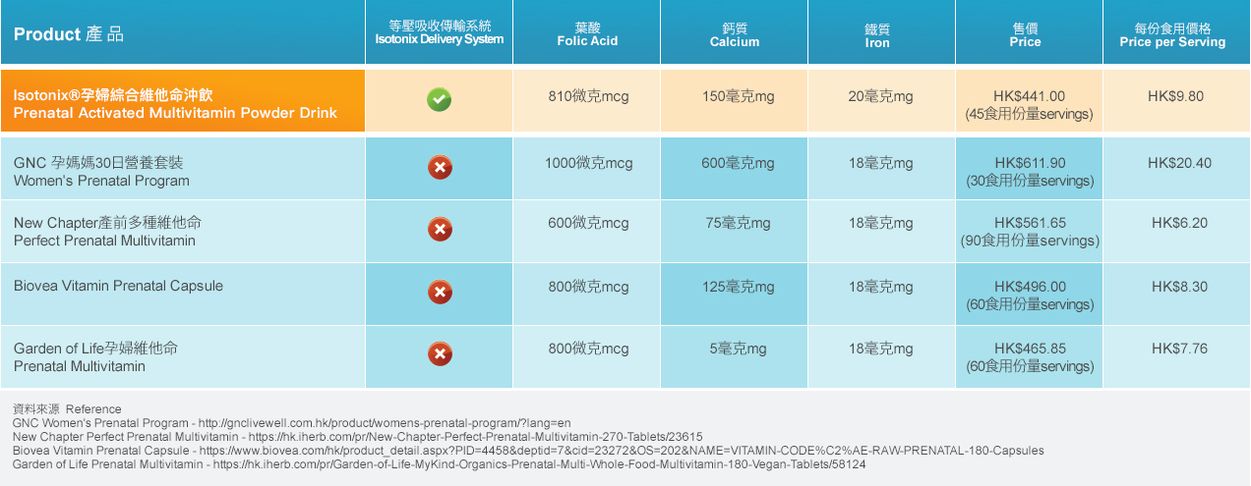
ISOTONIX® PRENATAL ACTIVATED MULTIVITAMIN POWDER DRINK
CODE: HK13077
UC: HK$315.00
SR: HK$441.00
BV: 29

Slide 41

全因每個孩子都是奇妙恩典。經美國兒科醫生認可，深受各地母親喜愛。
*DNA Miracles奇妙系列產品經過美國兒科醫生認可。

Slide 42
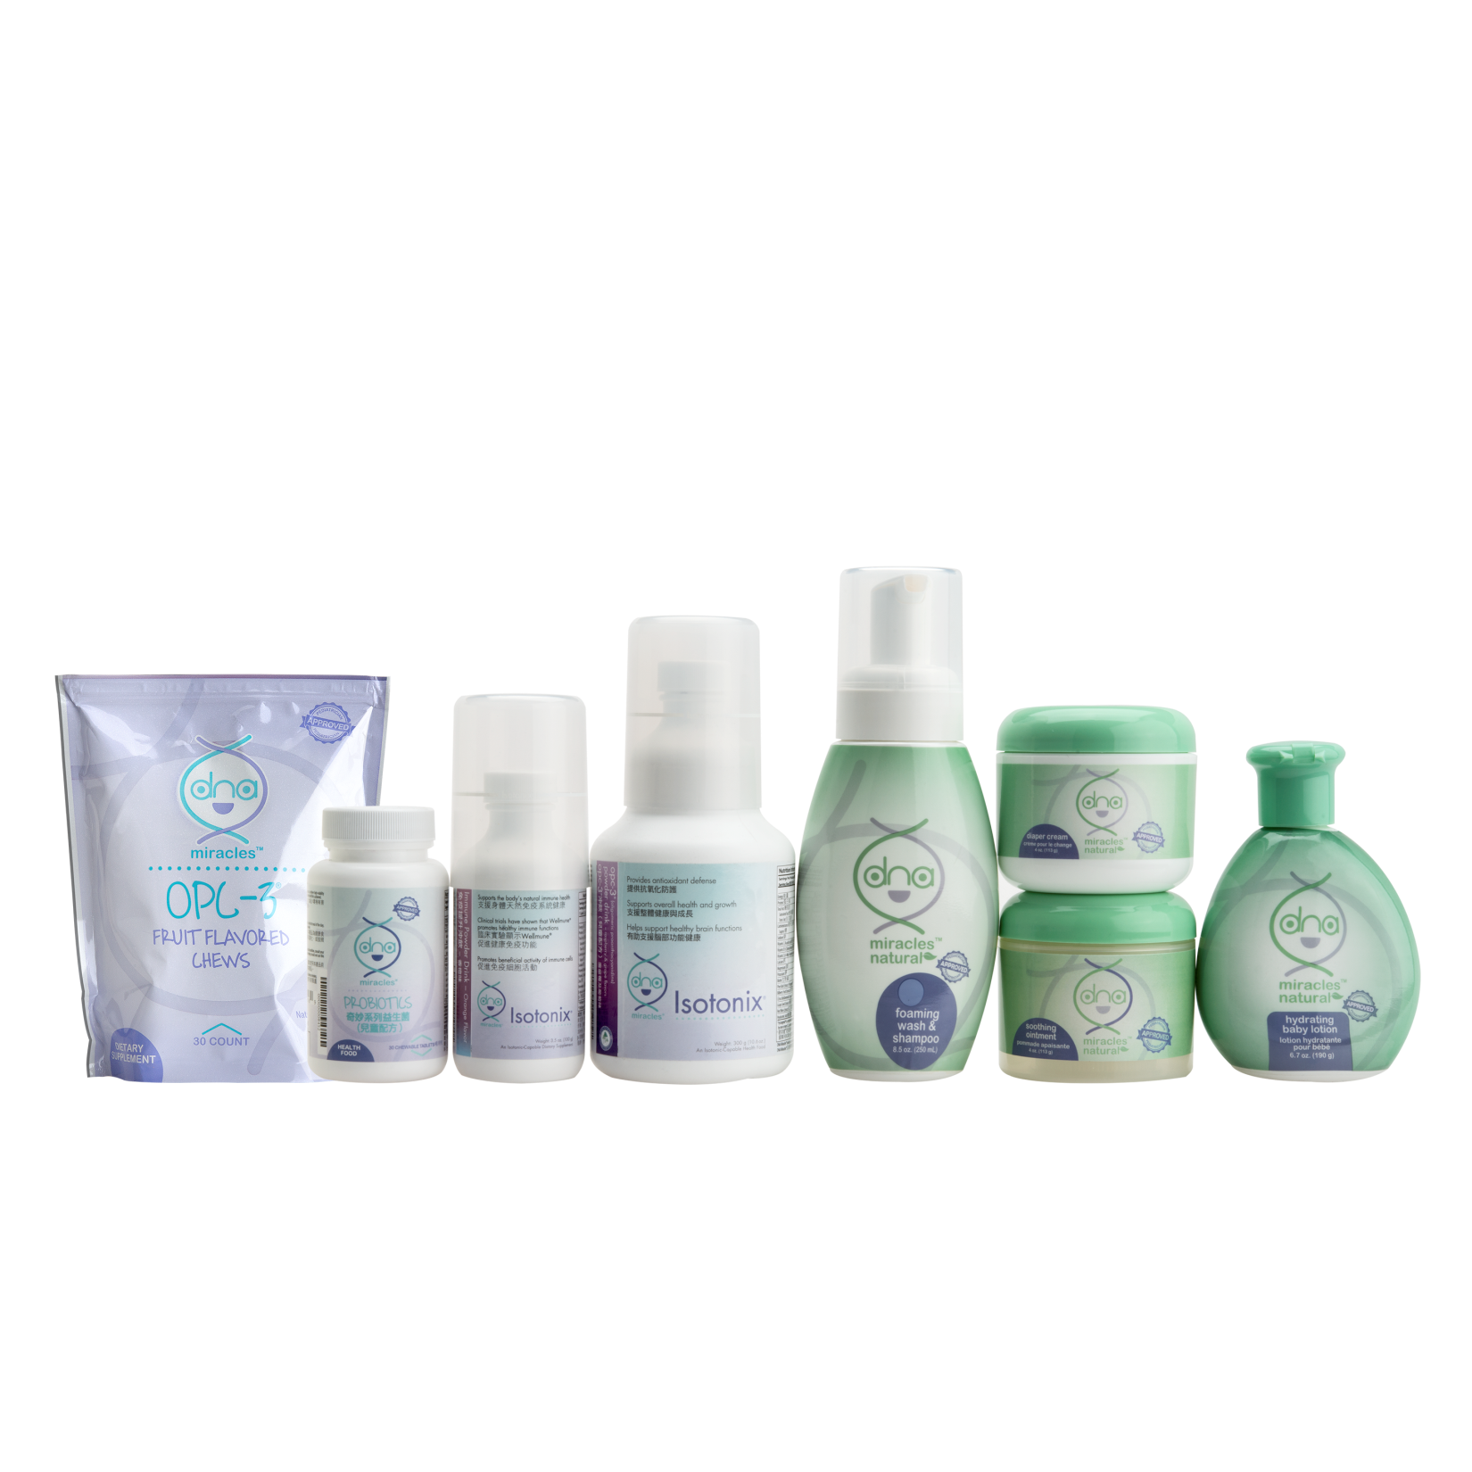

適合的產品

Slide 43

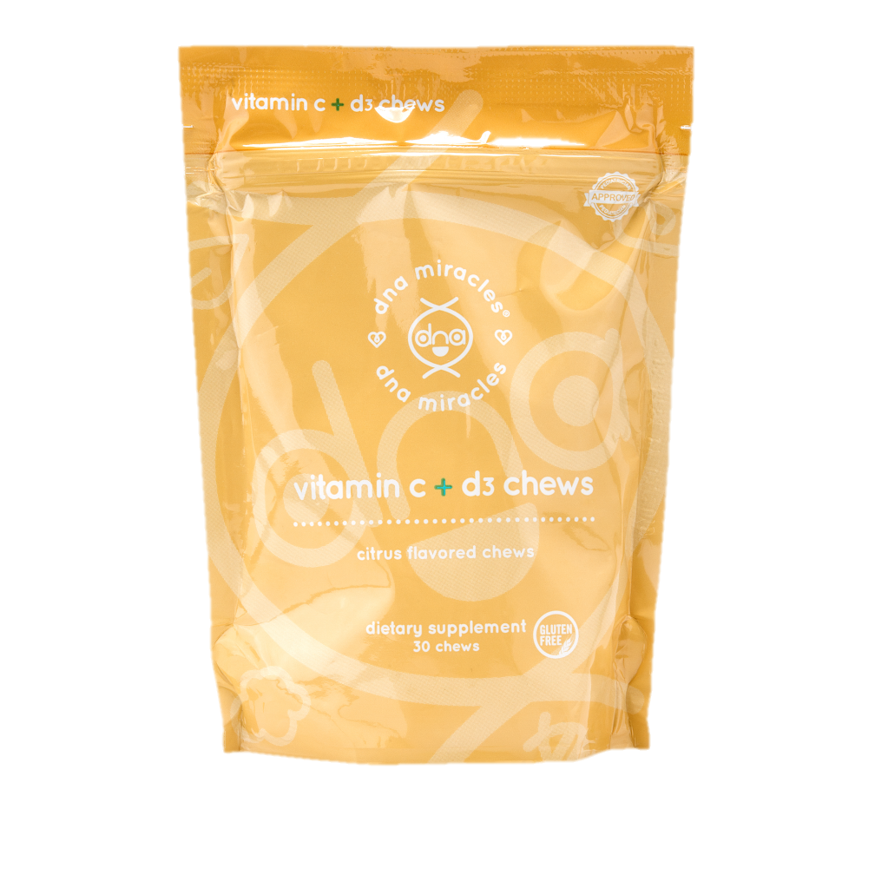
向你介紹...
DNA MIRACLES® 維他命C + D3
軟糖

Slide 44
維他命D的作用
脂溶性維他命幫助身體吸收鈣質和磷
對建立及維持強壯骨骼尤其重要
維他命D用以治療及預防骨骼疾病
當皮膚暴露在陽光下，身體會製造出維他命D；防曬油、衣服及少曬太陽會阻止我們從太陽吸收所需的陽光
資料來源：https://www.webmd.com/drugs/2/drug-158788/childrens-vitamin-d-oral/details

Slide 45
兒童所需的
維他命D攝取量
你的孩子有攝取足夠的維他命D嗎？
來源：牛奶、脂肪含量高的魚如吞拿、三文魚、牛肝、蛋黃等等...
2014年10月，美國兒科學會(AAP)將兒童和青少年的維他命D3建議攝取量提高
建議每日攝取量 = 600 IU
資料來源：
https://www.healthychildren.org/English/healthy-living/nutrition/Pages/Vitamin-D-On-the-Double.aspx

Slide 46
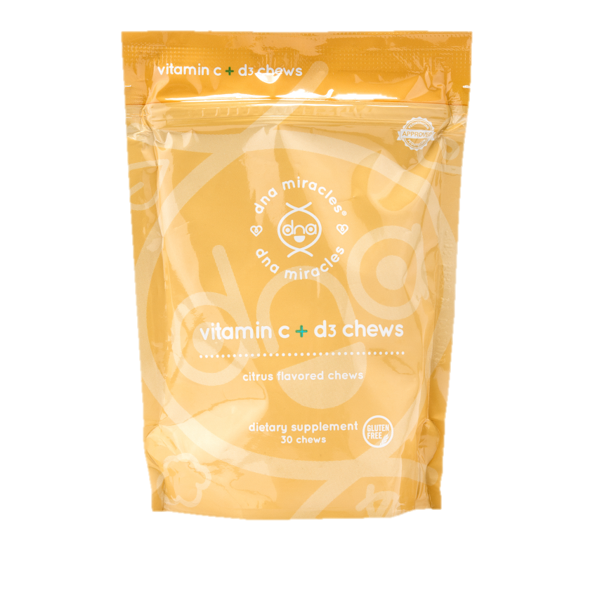
DNA MIRACLES®
維他命C + D3兒童軟糖
  主要好處：
  提高免疫功能
  支援骨骼的健康與生長
  支援牙齒與牙齦健康
  促進牙齒與骨骼的成長及堅固
  促進兒童健康成長與發育
  提供抗氧化保護

Slide 47
DNA MIRACLES®
維他命C + D3兒童軟糖
  主要成份：
  維他命C－120毫克
  維他命D3－600 IU
  鋅－3毫克
  使用注意事項：
  適合4歲或以上的兒童。每日食用一粒。可與其他DNA產品配合使用。

Slide 48
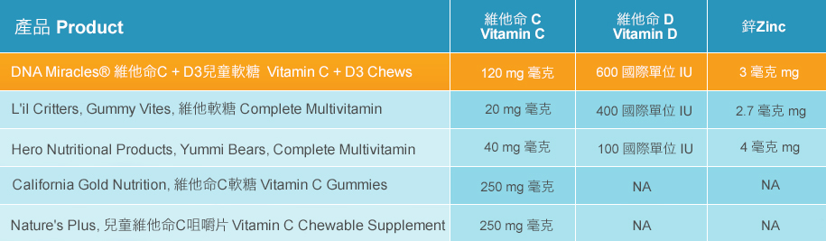
DNA MIRACLES®
維他命C + D3兒童軟糖
代號：HK6300
UC: HK$141.00
SR: HK$198.00
BV: 10

Slide 49
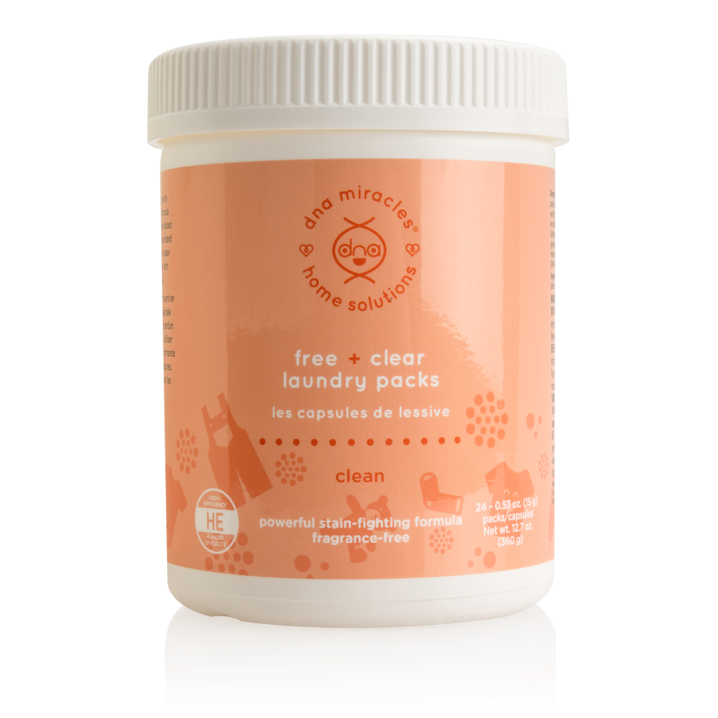
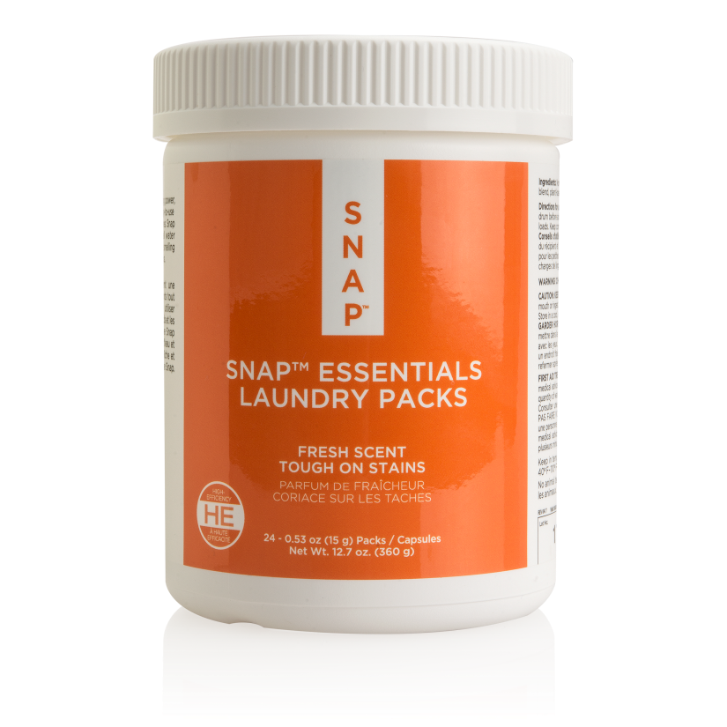
DNA MIRACLES® & SNAP®
家居清潔洗衣液濃縮包

Slide 50


介紹最新的洗衣濃縮包
可用於多達24次
或

Slide 51
DNA Miracles®奇妙系列
家居清潔洗衣液濃縮包
預定份量，包裝方便
不含香料
強效去污配方
能安全使用於嬰兒衣物與細緻衣物
環保
不含：磷酸鹽、硫酸鹽、甲醛、二乙醇胺(DEA)、十二烷基硫酸鈉(SLS)、螢光增白劑
無毒性及無人造染料
CODE: HK6955 UC: HK$88.00 SR: HK$125.00 BV: 5.0

Slide 52
Snap®洗衣液濃縮包 — 清新配方
預定份量，包裝方便
氣味清新
強效去污配方
適用於任何水溫
環保
不含：磷酸鹽、硫酸鹽、甲醛、二乙醇胺(DEA)、十二烷基硫酸鈉(SLS)、螢光增白劑
無毒性及無人造染料
CODE: HK6230 UC: HK$88.00 SR: HK$125.00 BV: 5.0

Slide 53

2018產品專題會
日期：6月30日－7月1日
地址：香港新界沙田科學園
票價：HK$1,360.00
代號：2188_HKGPS18

Slide 54
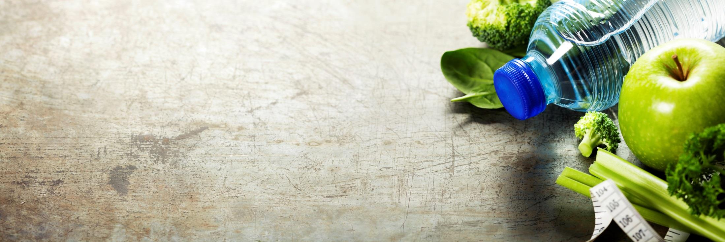

減重不是魔術，是有科學根據的！

Slide 55


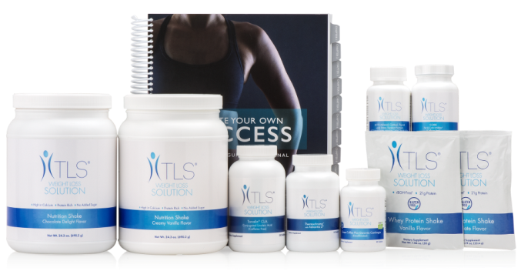
歡迎
加入TLS®大家庭…
D

Slide 56



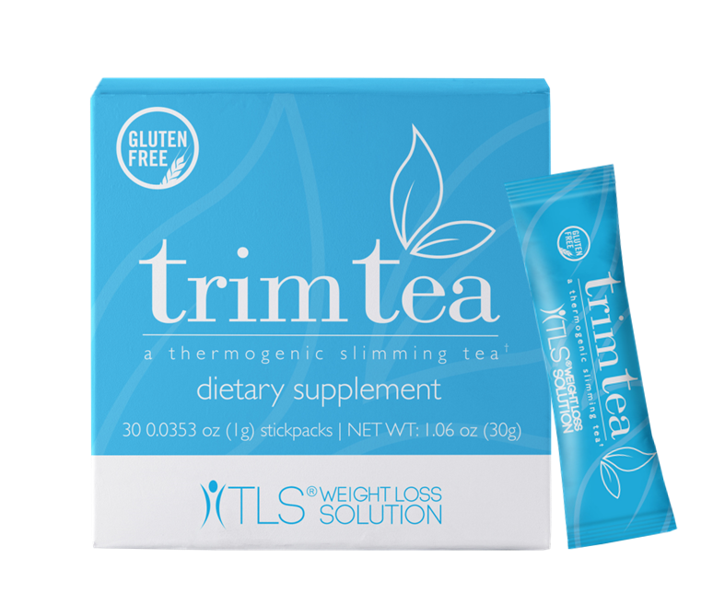
促進健康的體重管理
有助減少體脂肪
幫助並支援減重
多功能的方法，有效促進減重效果
對於習慣飲用含咖啡因飲品，或想要攝取少量咖啡因的人來說是極佳的選擇
WellTrim®iG為Icon Group, LLC的註冊商標。
IGOB131®為Gateway Health Alliances, Inc.的註冊商標，受到美國專利法保護，專利號碼7,537,790。

Slide 57
成分：
紅茶萃取物－700毫克
WellTrim ® iG (IGOB131®)非洲芒果（野生芒果）籽萃取物－300毫克
用法：
將一包份量加入6安士的水中，拌勻。熱水或冷水均可。建議於餐前30-60分鐘飲用，以獲得最佳效果（亦可於其他時候飲用）。
WellTrim®iG為Icon Group, LLC的註冊商標。
IGOB131®為Gateway Health Alliances, Inc.的註冊商標，受到美國專利法保護，專利號碼7,537,790。

Slide 58
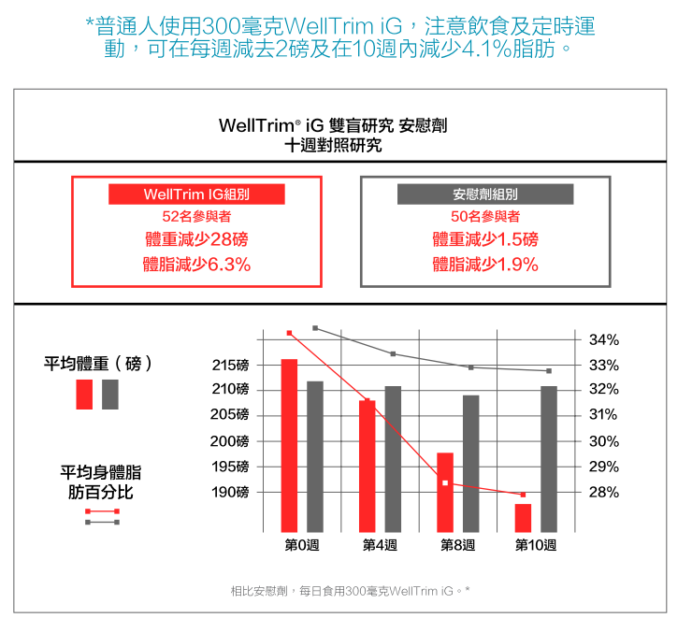

Slide 59

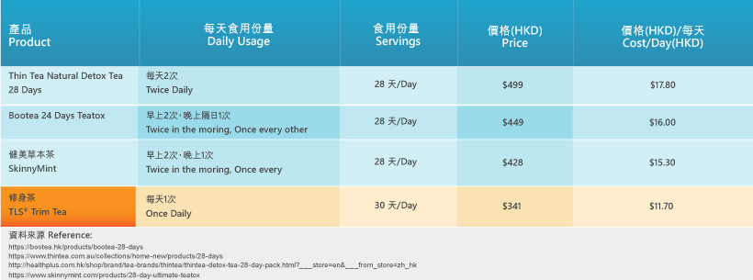
代號：HK6610
UC: HK$243.00
SR: HK$341.00
BV: 20

Slide 60
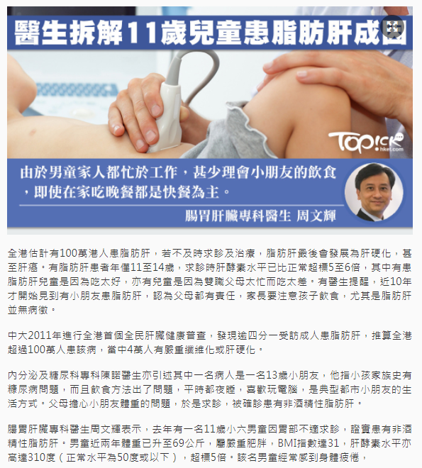
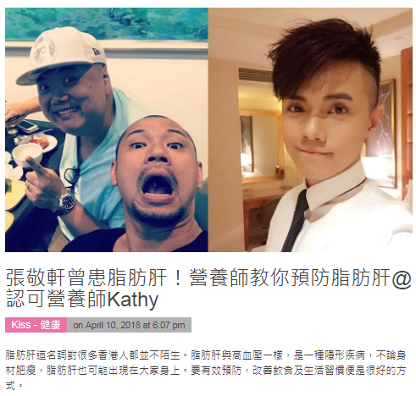
https://www.sundaykiss.com/%E5%81%A5%E5%BA%B7/%E8%84%82%E8%82%AA%E8%82%9D-%E7%87%9F%E9%A4%8A%E5%B8%AB-%E5%BC%B5%E6%95%AC%E8%BB%92-ctl03/
https://topick.hket.com/article/2024727/?r=mcsdfb

Slide 61
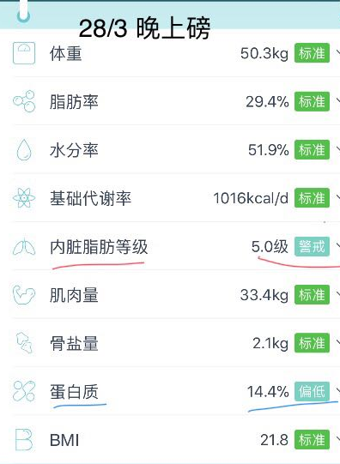
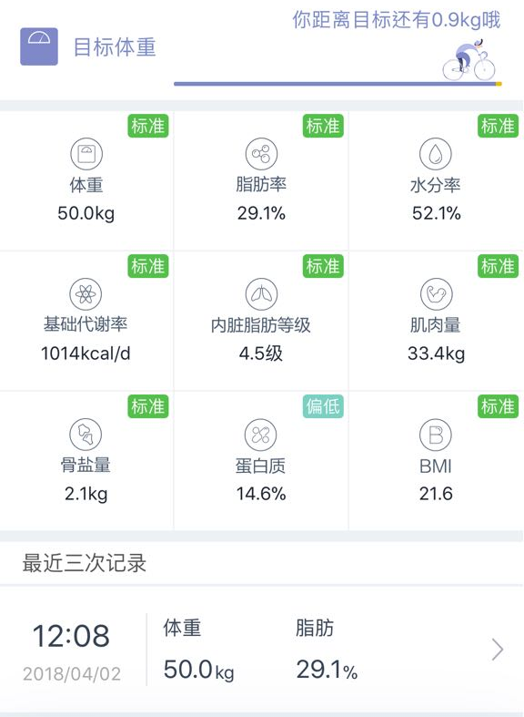
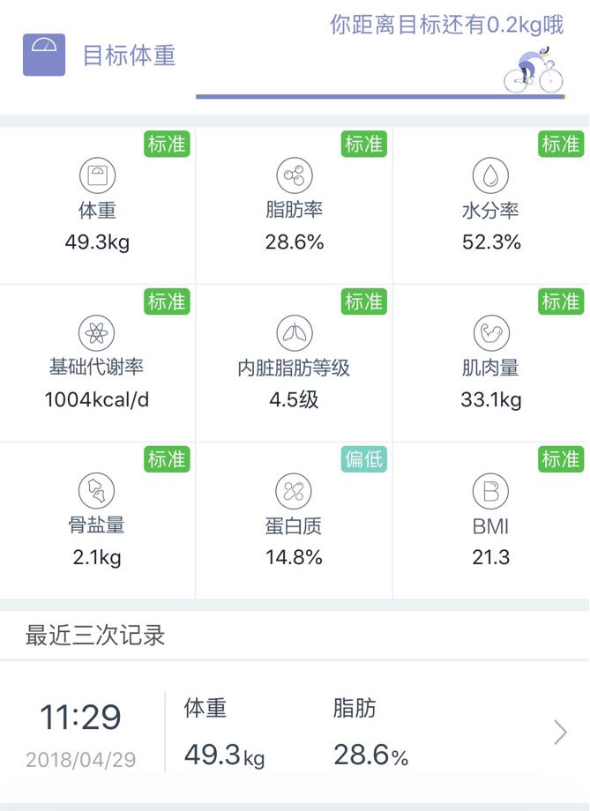
CHRISTINA LI
使用一個月
2018/04/02
2018/04/29

